Slide 1


ТЕМА УРОКУ
В. Рутківський. «Джури козака Швайки» («На козацьких островах»). Сміливість і відвага козацьких джур Грицика та Санька. Засудження підступності, жорстокості та підлості зрадників

Slide 2
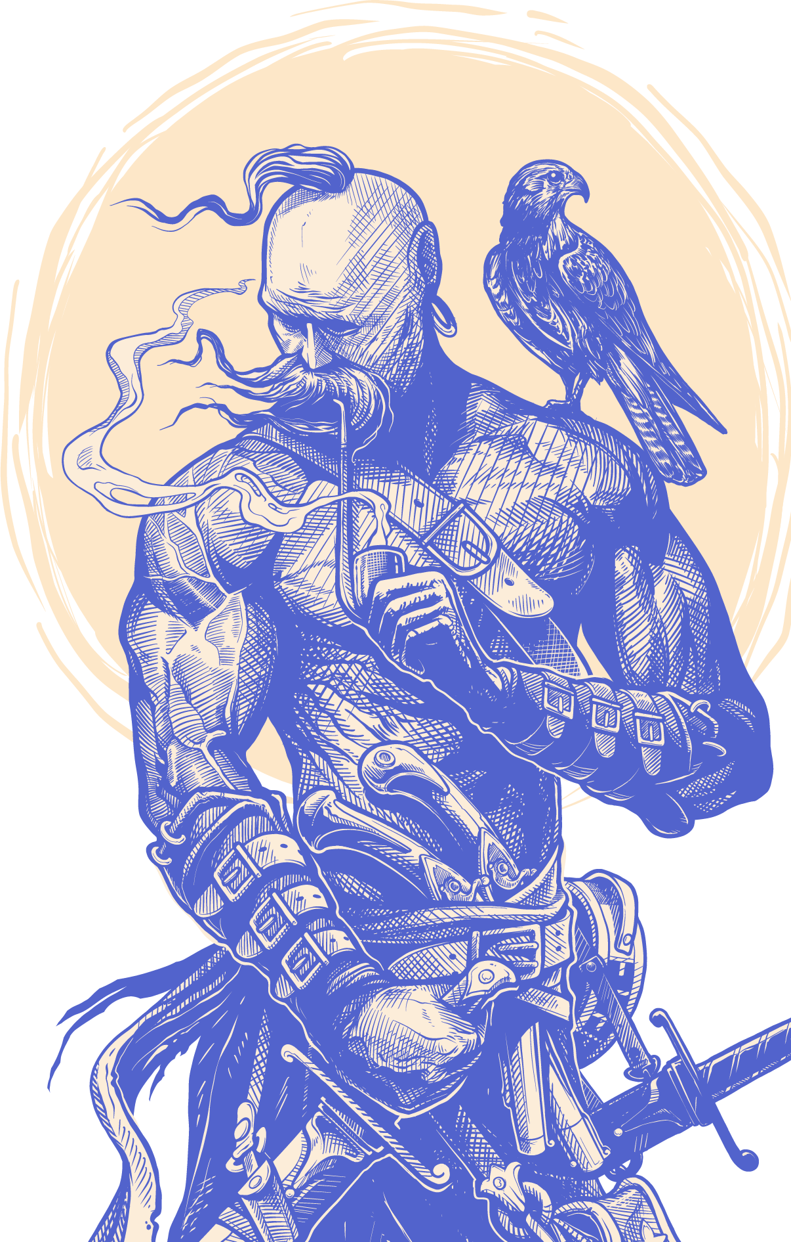
МЕТА УРОКУ
Сьогодні на уроці ви дізнаєтеся:
Як визначити жанр художнього твору?
Чим архаїзми відрізняються від історизмів?
Що трапилося з Йозефом Тишкевичем?
Для чого потрібно вивчати історію?

Slide 3



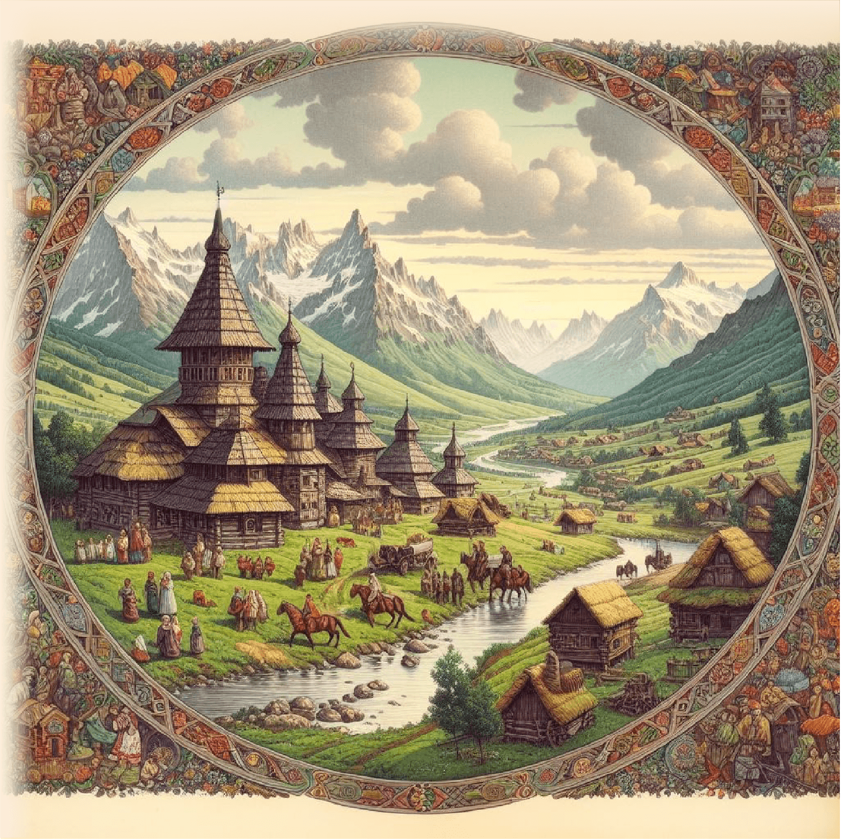


Актуалізація опорних знань
Твір «Джури козака Швайки» за жанром є:
пригодницьким оповіданням
пригодницькою повістю
пригодницьким романом
Пригадайте, що таке повість.
Повість – прозовий твір, більший за оповідання, але менший за роман. У повісті зображують низку подій у житті головного героя, а також детально змальовують пов’язаних із ним персонажів.

Slide 4











Актуалізація опорних знань
велика кількість персонажів
прозова мова
насиченість подіями
великий обсяг
ЯКІ ОЗНАКИ ПОВІСТІ ВИ ПОМІТИЛИ У ТВОРІ
В. РУТКІВСЬКОГО «ДЖУРИ КОЗАКА ШВАЙКИ»?
охоплення відносно великого відрізку життя героїв
наявність багатьох сюжетних ліній
наявність кількох провідних тем

Slide 5
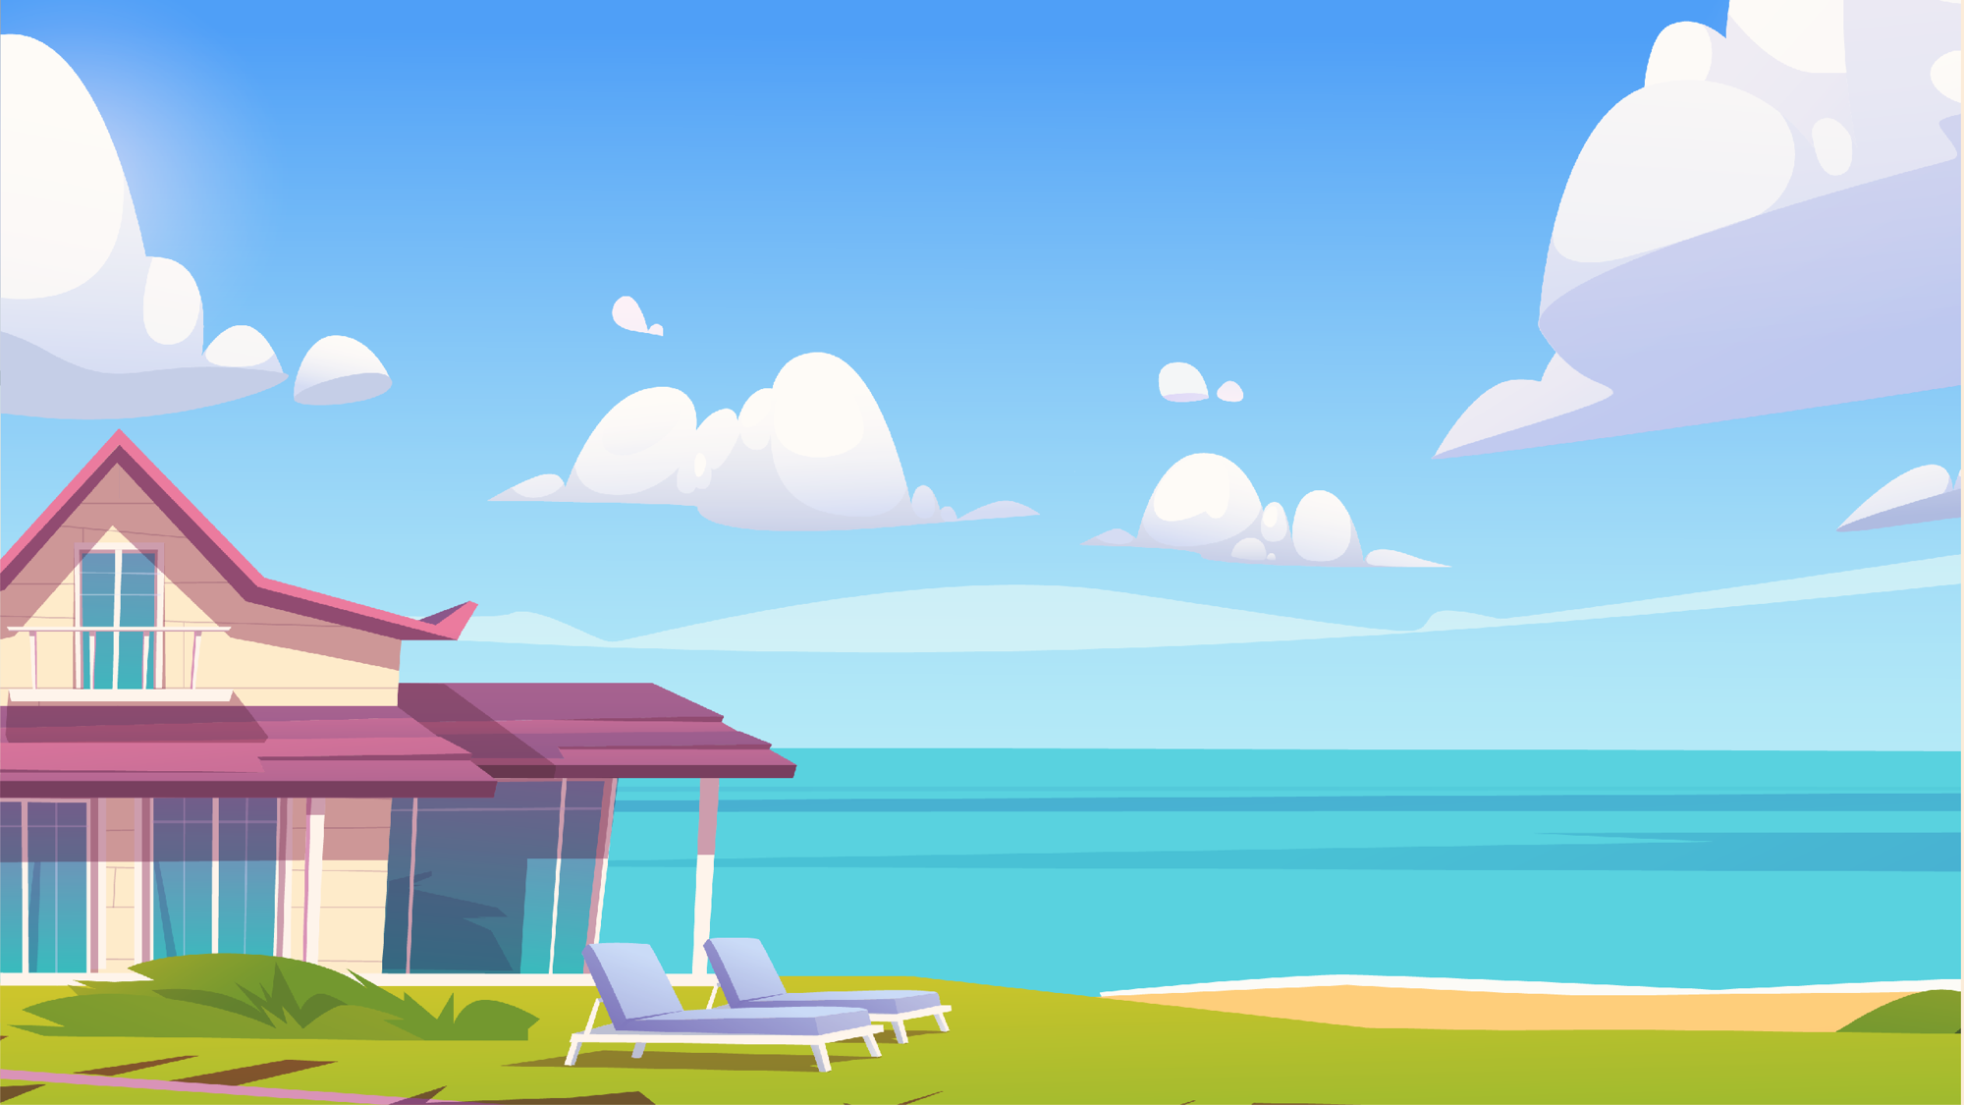









Моделювання ситуації
Козак Швайка женеться за Тишкевичем.
Уявіть ситуацію. Будинок біля моря. Погода вітряна, але тепла. У будинку біля вікна сидить чоловік. Він пише роман. Ви розумієте, що це Володимир Рутківський. Раптом вітер здійнявся такий сильний, що аркуші паперу закружляли в повітрі і безладно впали на підлогу. Перед вами фрагменти з цих аркушів. Допоможіть письменнику розмістити їх в правильній послідовності, упорядкувавши подані пункти плану.
Санько подумки розмовляє з татарином.
Хлопчики потоваришували з Барвінком.
Швайка перехитрив татарських переслідувачів.
Рашит допомагає вилікувати Санька.
Маленькі козачата взяли Тишкевича в полон.
Санько й Грицик потрапили на Кам'яний острів.

Slide 6




















Вправа «Ромашка Блума»
Об’єднайтеся в 6 груп. Кожна з яких:
відкриває одну квітку (на вибір), натискаючи на неї;
готується і дає відповіді на запитання.
Чи справді козаки були вільними людьми?
Хто служив двом господарям одночасно?
Як називають таких людей?
Як змінилася б ситуація, якби Іслам-бек не допомагав би Тишкевичу?
Що буде, якщо люди не захищатимуть свою батьківщину?
Яку роль відіграв пастух Рашит у долі головних героїв? Як ви оцінюєте його поведінку?
Хто з хлопців сміливіший – Сашко чи Грицик? Чому?
Чому Пилип Швайка, повернувшись після битви з татарами, наказав козакам негайно покинути Кам'яний острів?
Чому Пилип Швайка називав Рашита своїм братом?
Як ми можемо застосувати знання про козаків у зв’язку з сучасними подіями?
Як могли розгорнутися події, якщо б татарин все-таки помітив схованку під перекотиполем?
Від кого захищали козаки рідну землю?
Де відбувалися події?

Slide 7
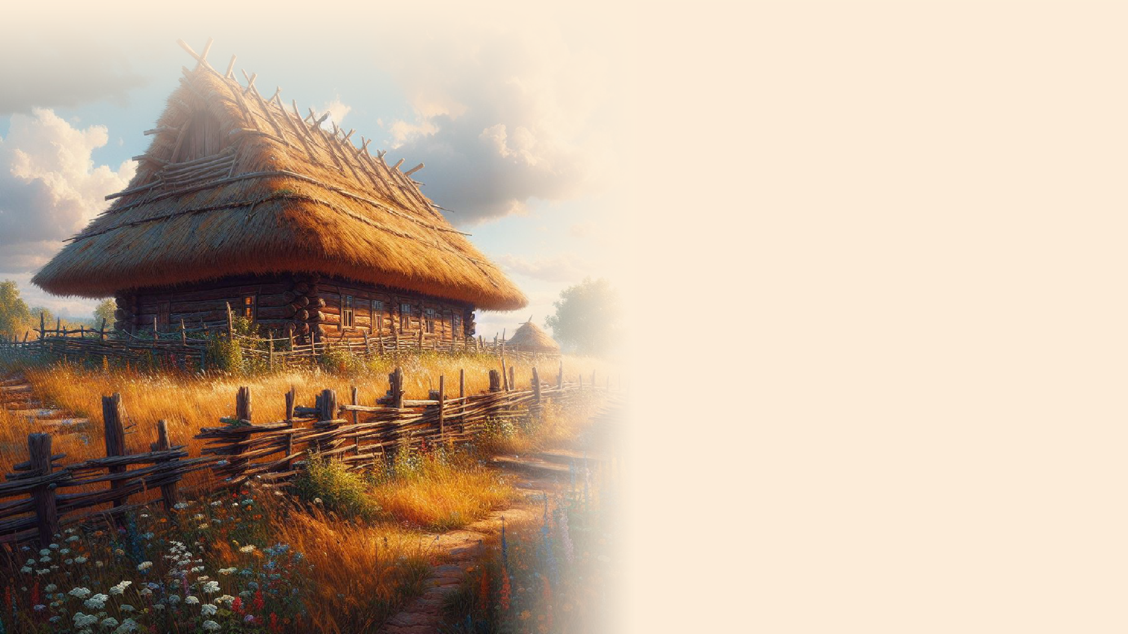



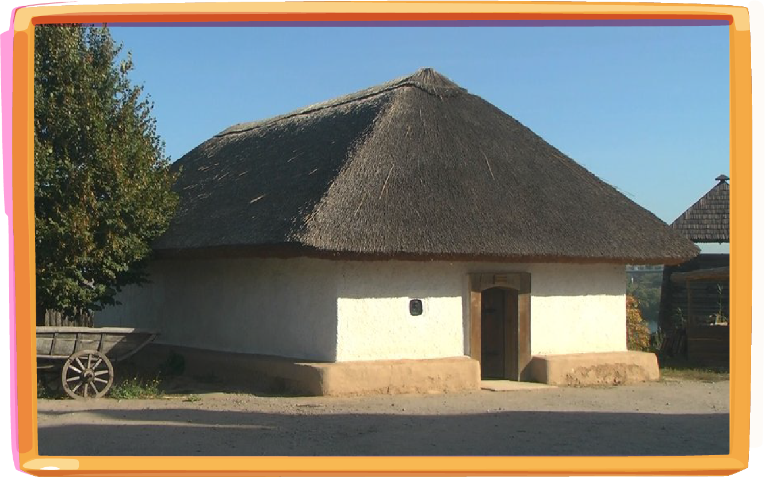






Колорит місцевості, у якій відбуваються події твору, автор передає, використовуючи застарілі слова:
архаїзми
позначають предмети чи явища, які є дотепер, але називаються інакше (уста,
товмач)
історизми
вийшли з ужитку зі зникненням понять, що ними позначалися (князь, козак)
Визначте, як називалося житло козаків.
КОМОРА
КУРІНЬ
ХАТА
СІЧ

Slide 8










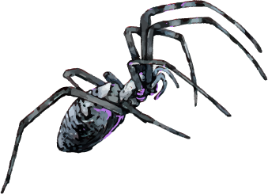
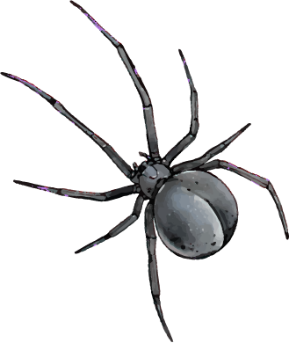









Гра «Павутинка»
Увідповідніть слово з його значенням.
ДЛЯ ЗДІЙСНЕННЯ ПЕРЕВІРКИ НАТИСНІТЬ НА ВІДПОВІДНЕ СЛОВО ↑

Slide 9
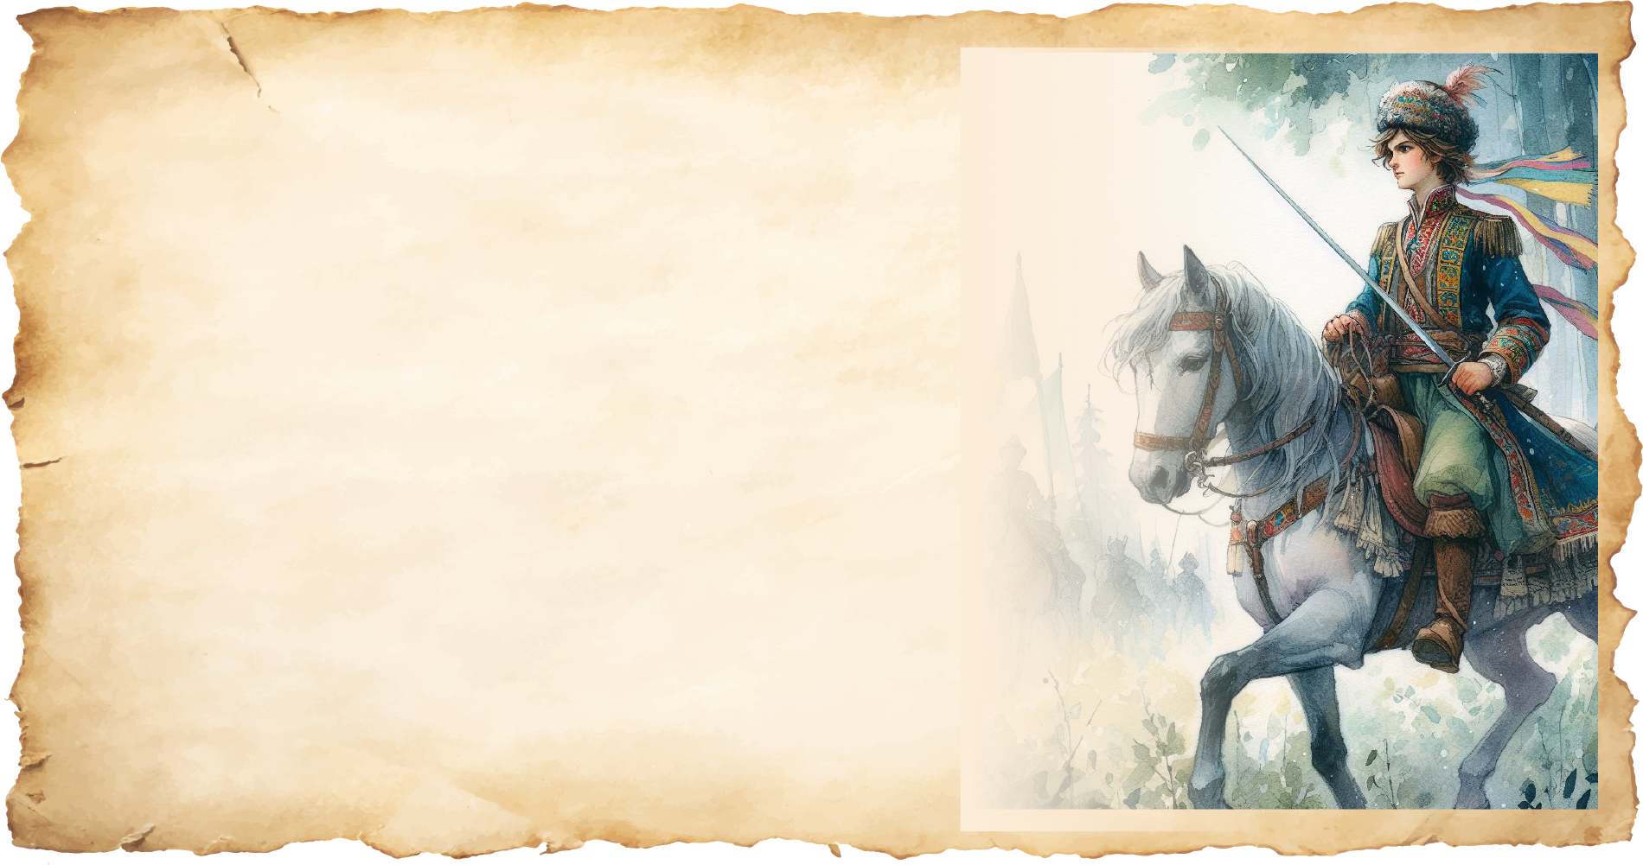



Вибірковий переказ
Куди попрямував Тишкевич, намагаючись утекти від козаків?
Що пов'язувало його з татарами?
Зачитайте виразно вголос уривок, у якому йдеться про те, як Пилип Швайка переслідував Тишкевича. Чим ця погоня була незвичною?
Доведіть, посилаючись на текст, що саме завдяки хитрості Пилипу Швайці вдалося відірватися від переслідувачів і виграти час для порятунку.
Як відреагував Швайка на несподівану появу Грицика й Санька під час переслідування Тишкевича? Чому вивідник не прогнав хлопців?

Slide 10
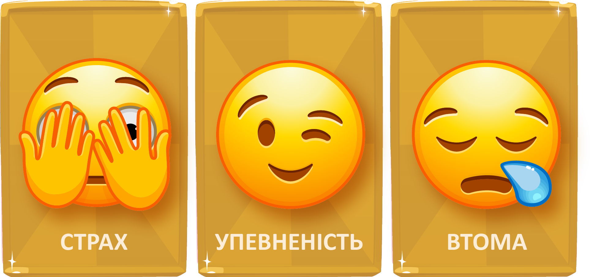



Вибірковий переказ
Який епізод твору, на вашу думку, є найбільш напруженим і викликав у вас найсильніше хвилювання за долю головних героїв? Перекажіть його.
Які емоції наповнювали героїв під час перебування в покинутому вовчому лігві? Що в тексті на це вказує?

Slide 11
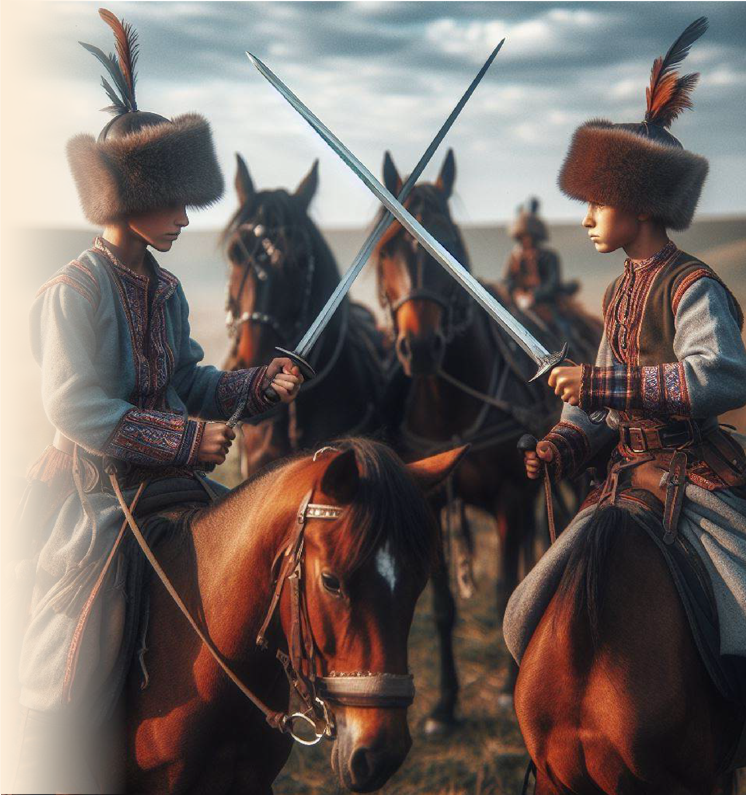

Робота в парах
Хтось із вас має записати головних героїв повісті «Джури козака Швайки», а хтось 2-3 другорядних. Обміняйтеся зошитами, перевірте правильність виконання завдання.
КОМУ З ГЕРОЇВ ТВОРУ ВИ НАЙБІЛЬШЕ СИМПАТИЗУЄТЕ? ЧОМУ САМЕ ЙОМУ?

Slide 12





Вправа «Хто я?»
Про якого героя йдеться в наведених твердженнях.
«Високий жилавий чоловік, ще майже парубок, гнівно зблиснув очима на господаря».
«А він… свого батька не пам'ятає. Загинув батько. Не змогли татари вибити його з хати, то спалили разом з нею… все це бачив на власні очі, бо встиг сховатися в болоті».
«Вислизав він, як хитрий змій. Прокрадався, неначе вовк або перевертень, що приймав будь-яку подобу».
«А це ж такий розвідник, якого ще світ не бачив!».

Slide 13
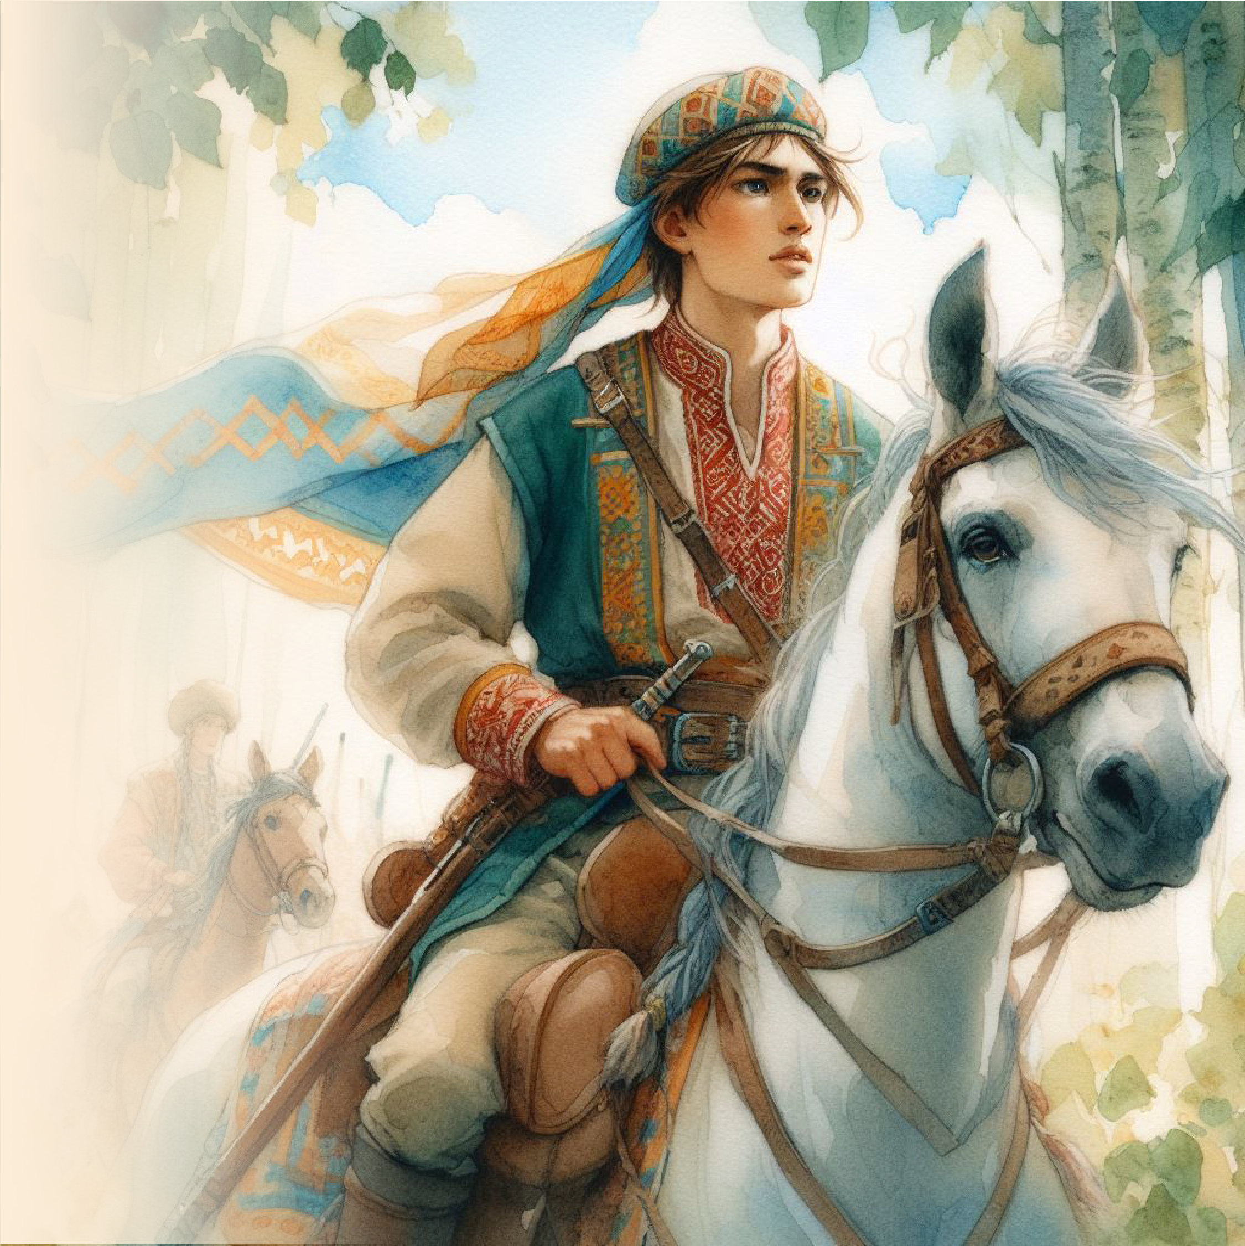
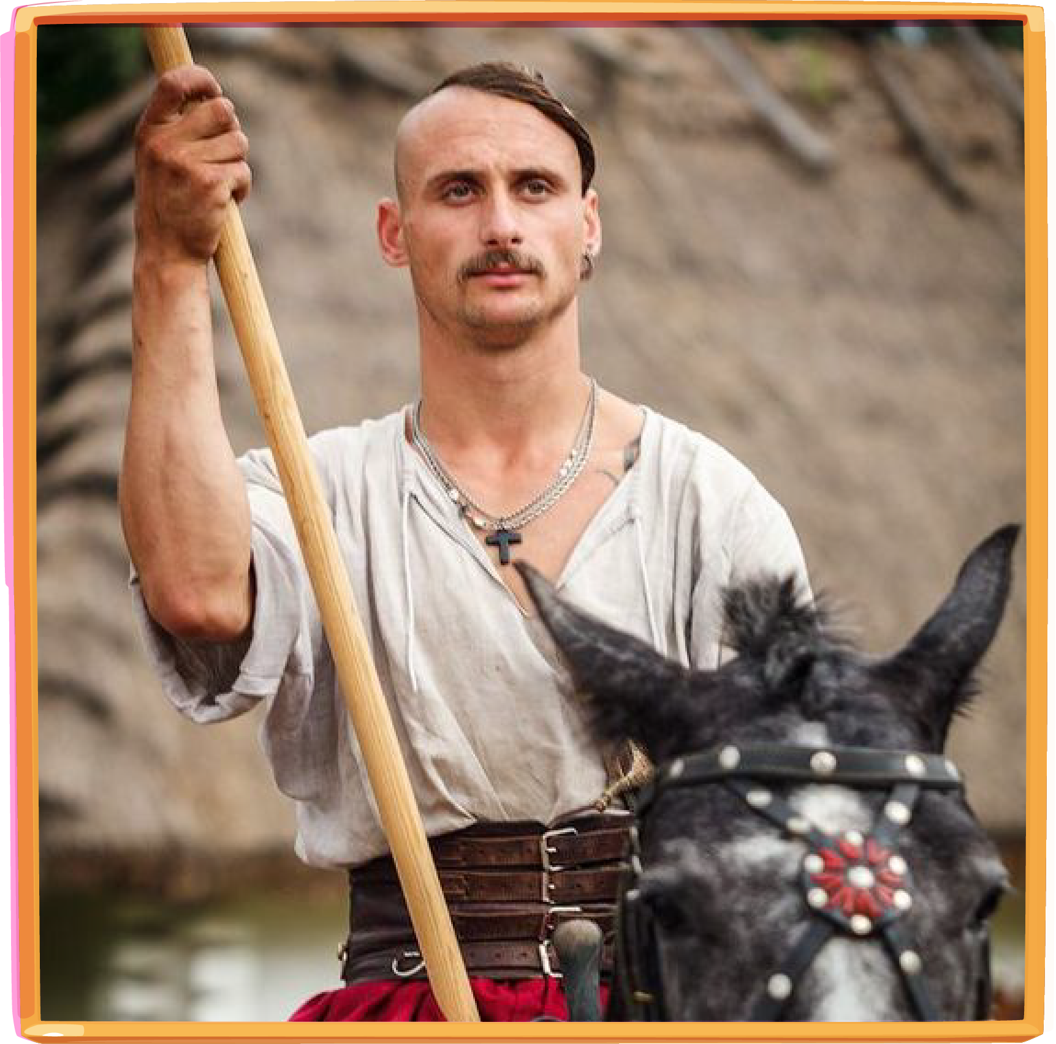

Вправа «Хто я?»

Slide 14
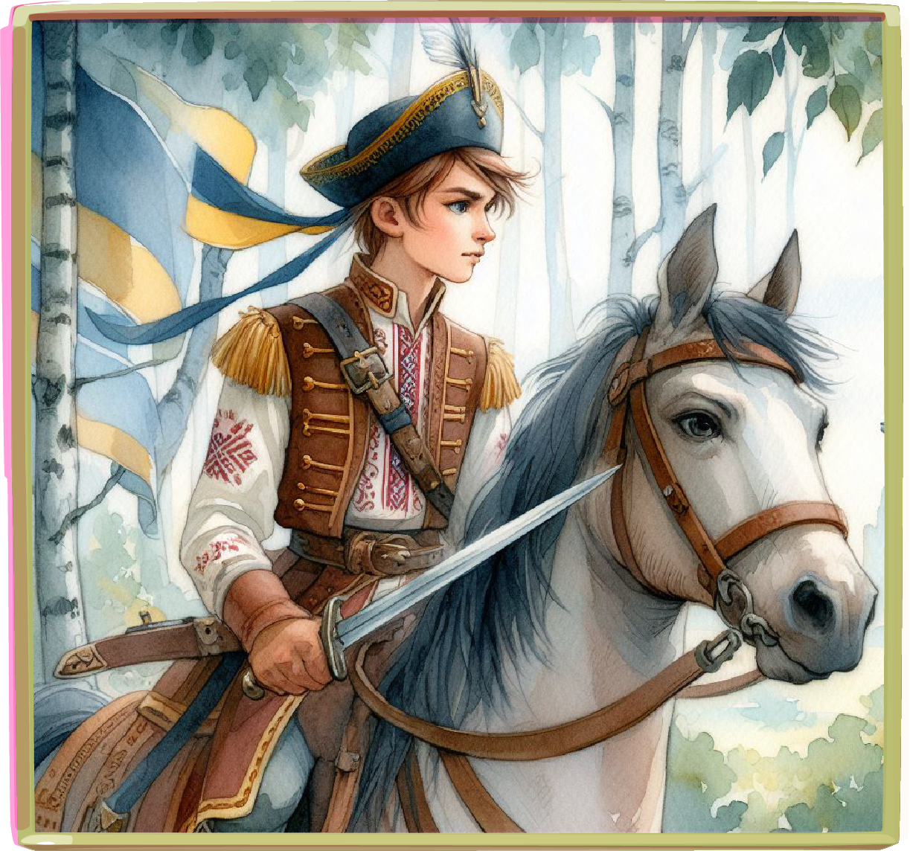






Створіть гроно «Образ Пилипа Швайки»:
доберіть і запишіть у зошит якомога більше слів, що характеризують цього персонажа.
Якими рисами Пилип Швайка відрізнявся від решти козаків?

Slide 15
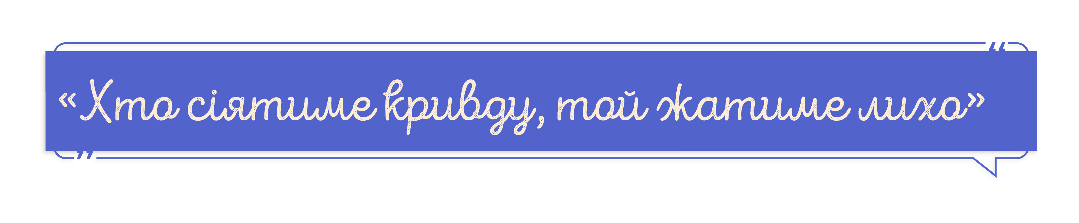
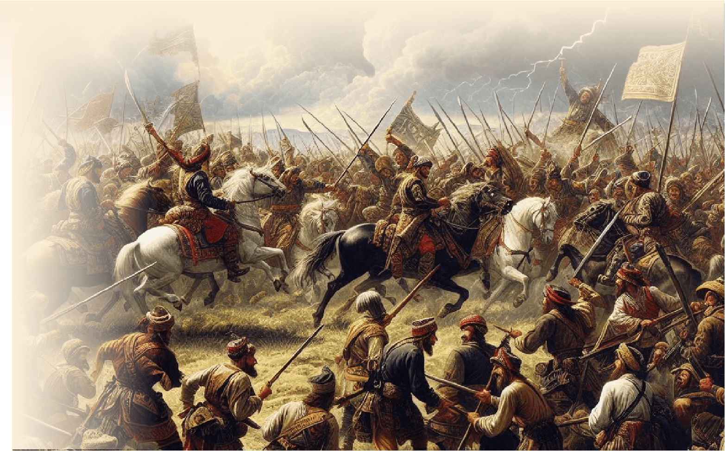
Хто у творі «Джури козака Швайки» є зрадником? Поясніть свою думку.
У чому, на вашу думку, небезпека зрадництва?
У народі кажуть:
Чи погоджуєтеся з висловом? Чому?
Поміркуйте, яка доля спіткає Тишкевича у наступних розділах твору?

Slide 16

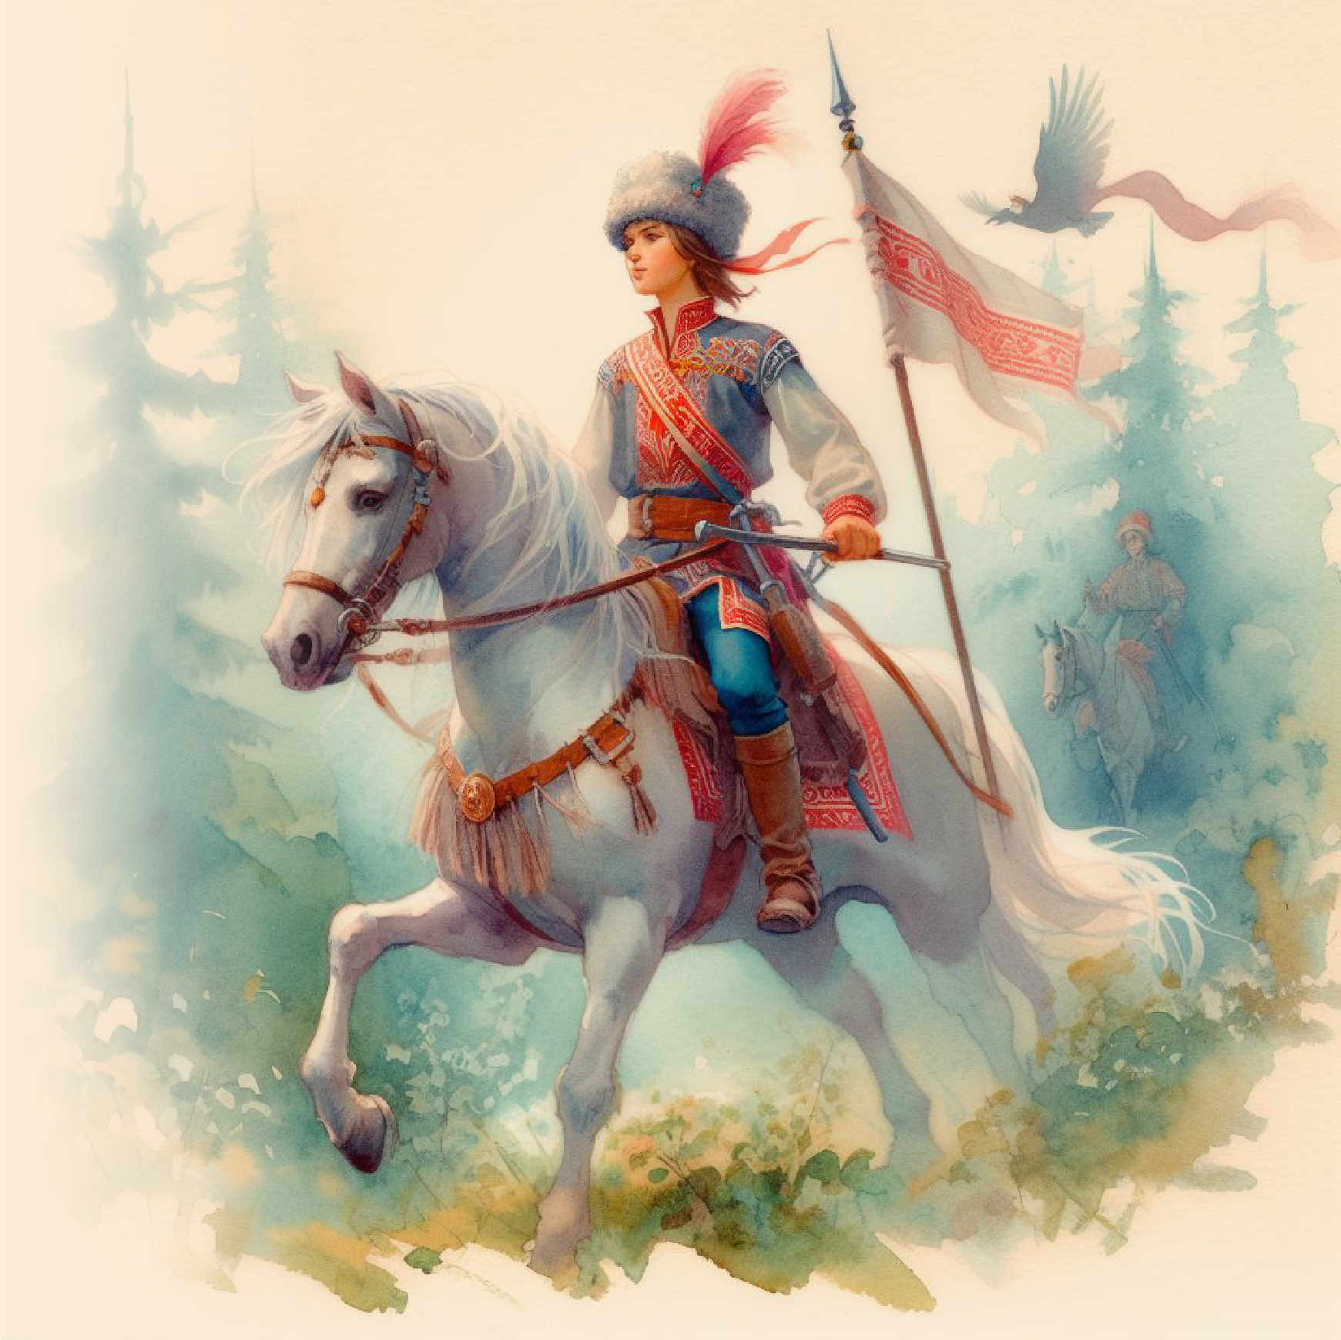
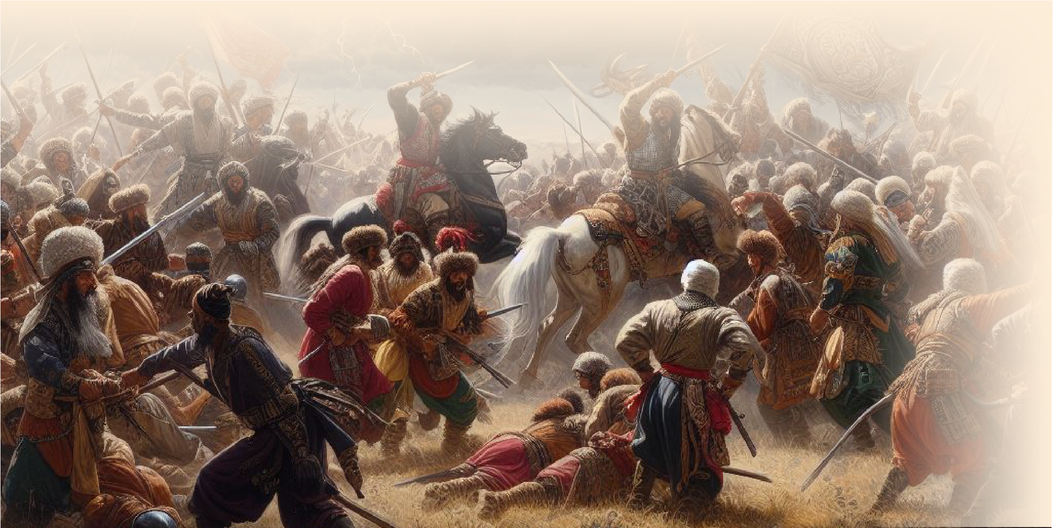
Юзеф Тишкевич – загинув, коли втікав з поля бою, від стріл татар, яким так вірно служив.
І більше нічого сказати не встиг. Кілька стріл вп'ялося в нього, і Тишкевич звалився в трясовину.

Slide 17

Прийом «Діамант»
Складіть «Діамант» (семирядковий вірш), у якому лаконічно охарактеризуйте двох протилежних героїв. Зразок:
хто? (протагоніст)
який? (2 слова)
що робить? (3 слова)
що спільного?
що робить? (3 слова)
який? (2 слова)
хто? (антагоніст)
Пилип Швайка
Йозеф Тишкевич
Хоробрий, невловимий Попереджає, воює, захищає
Вивідник
Грабує, убиває, зраджує
Жорстокий, підступний

Slide 18
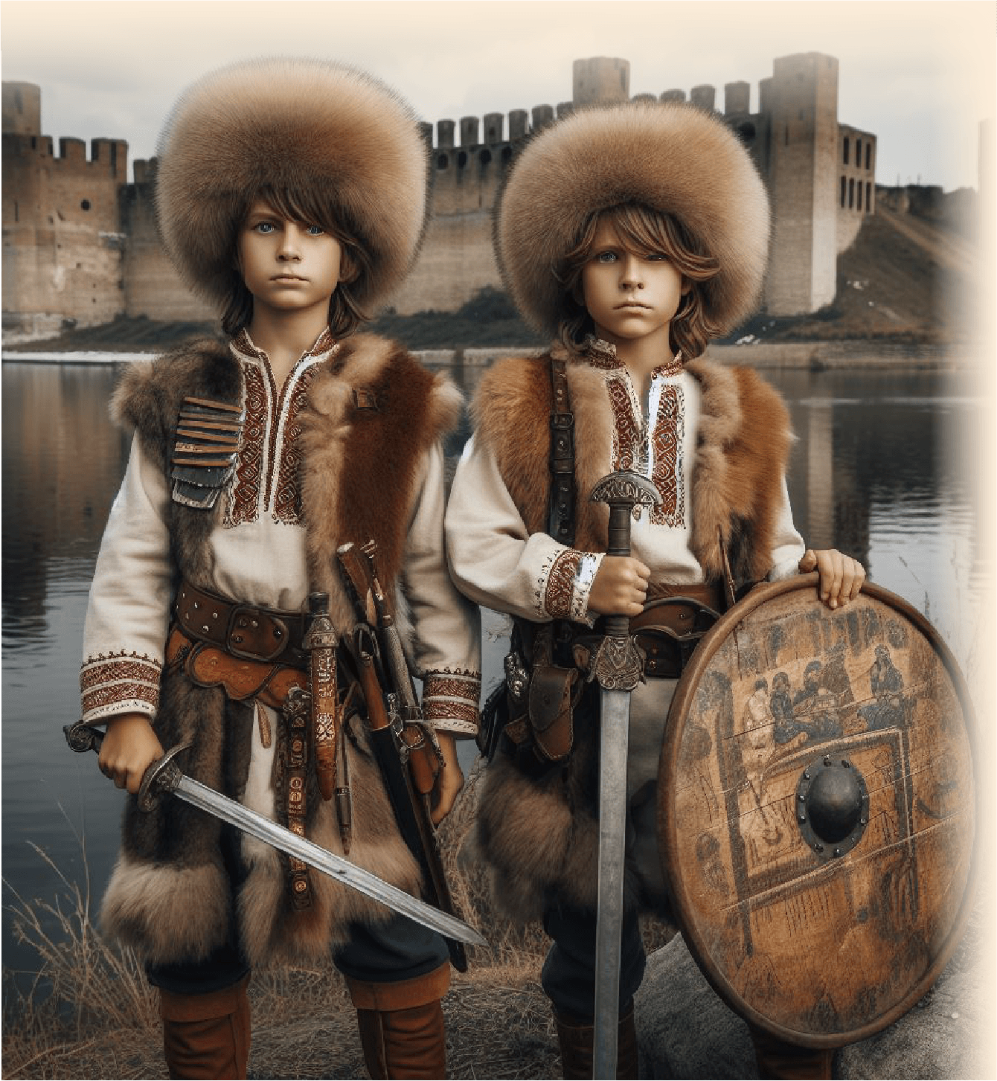
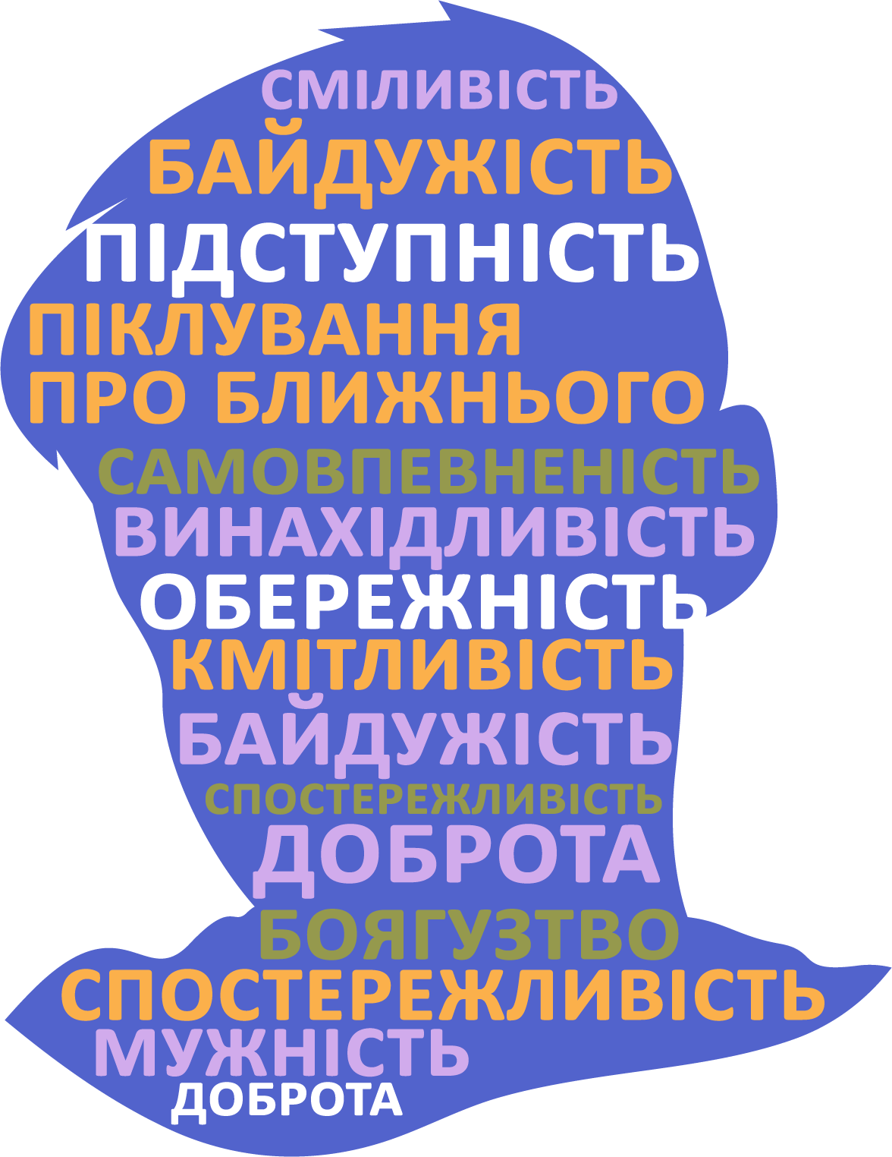
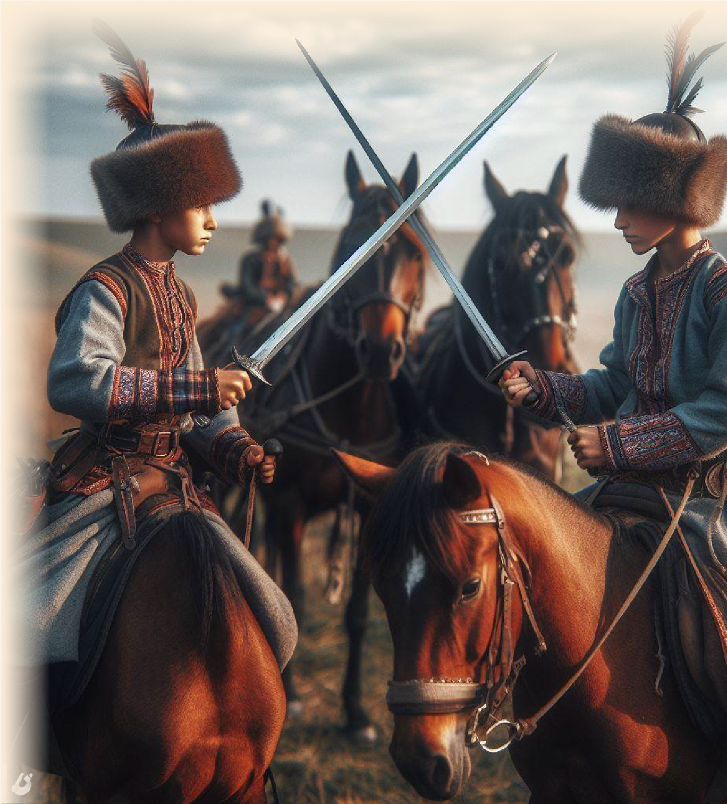
Робота з хмарою слів
Випишіть із хмари слів ті, які характеризують Санька та Грицика під час їхнього перебування на Кам'яному острові. Обґрунтуйте свій вибір, посилаючись на прочитаний текст.

Slide 19
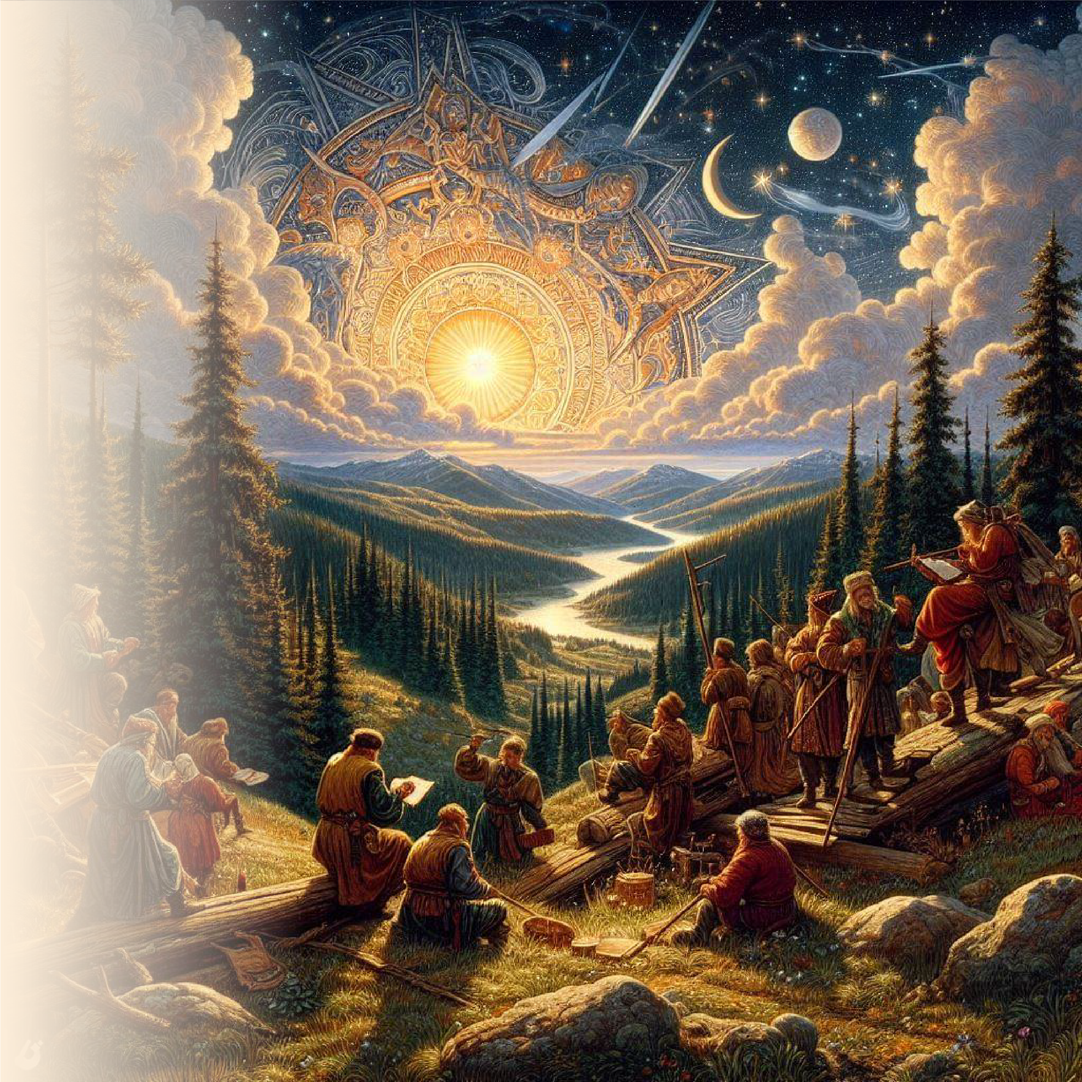
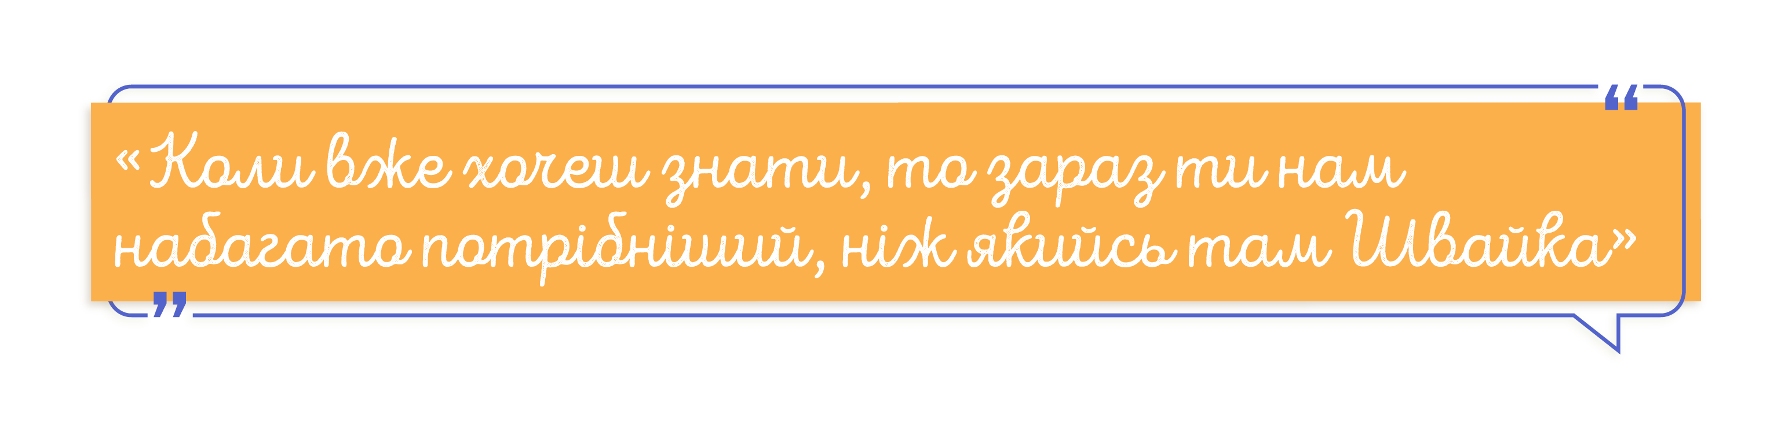
Поясніть, що мав на увазі Пилип Швайка, сказавши хворому Санькові:
Які незвичайні природні здібності хлопчика цінували козаки? Чи використовував Санько їх раніше? Коли саме?
Хто такий дід Кудьма? Чому він шукав хлопців, схожих на Санька?

Slide 20
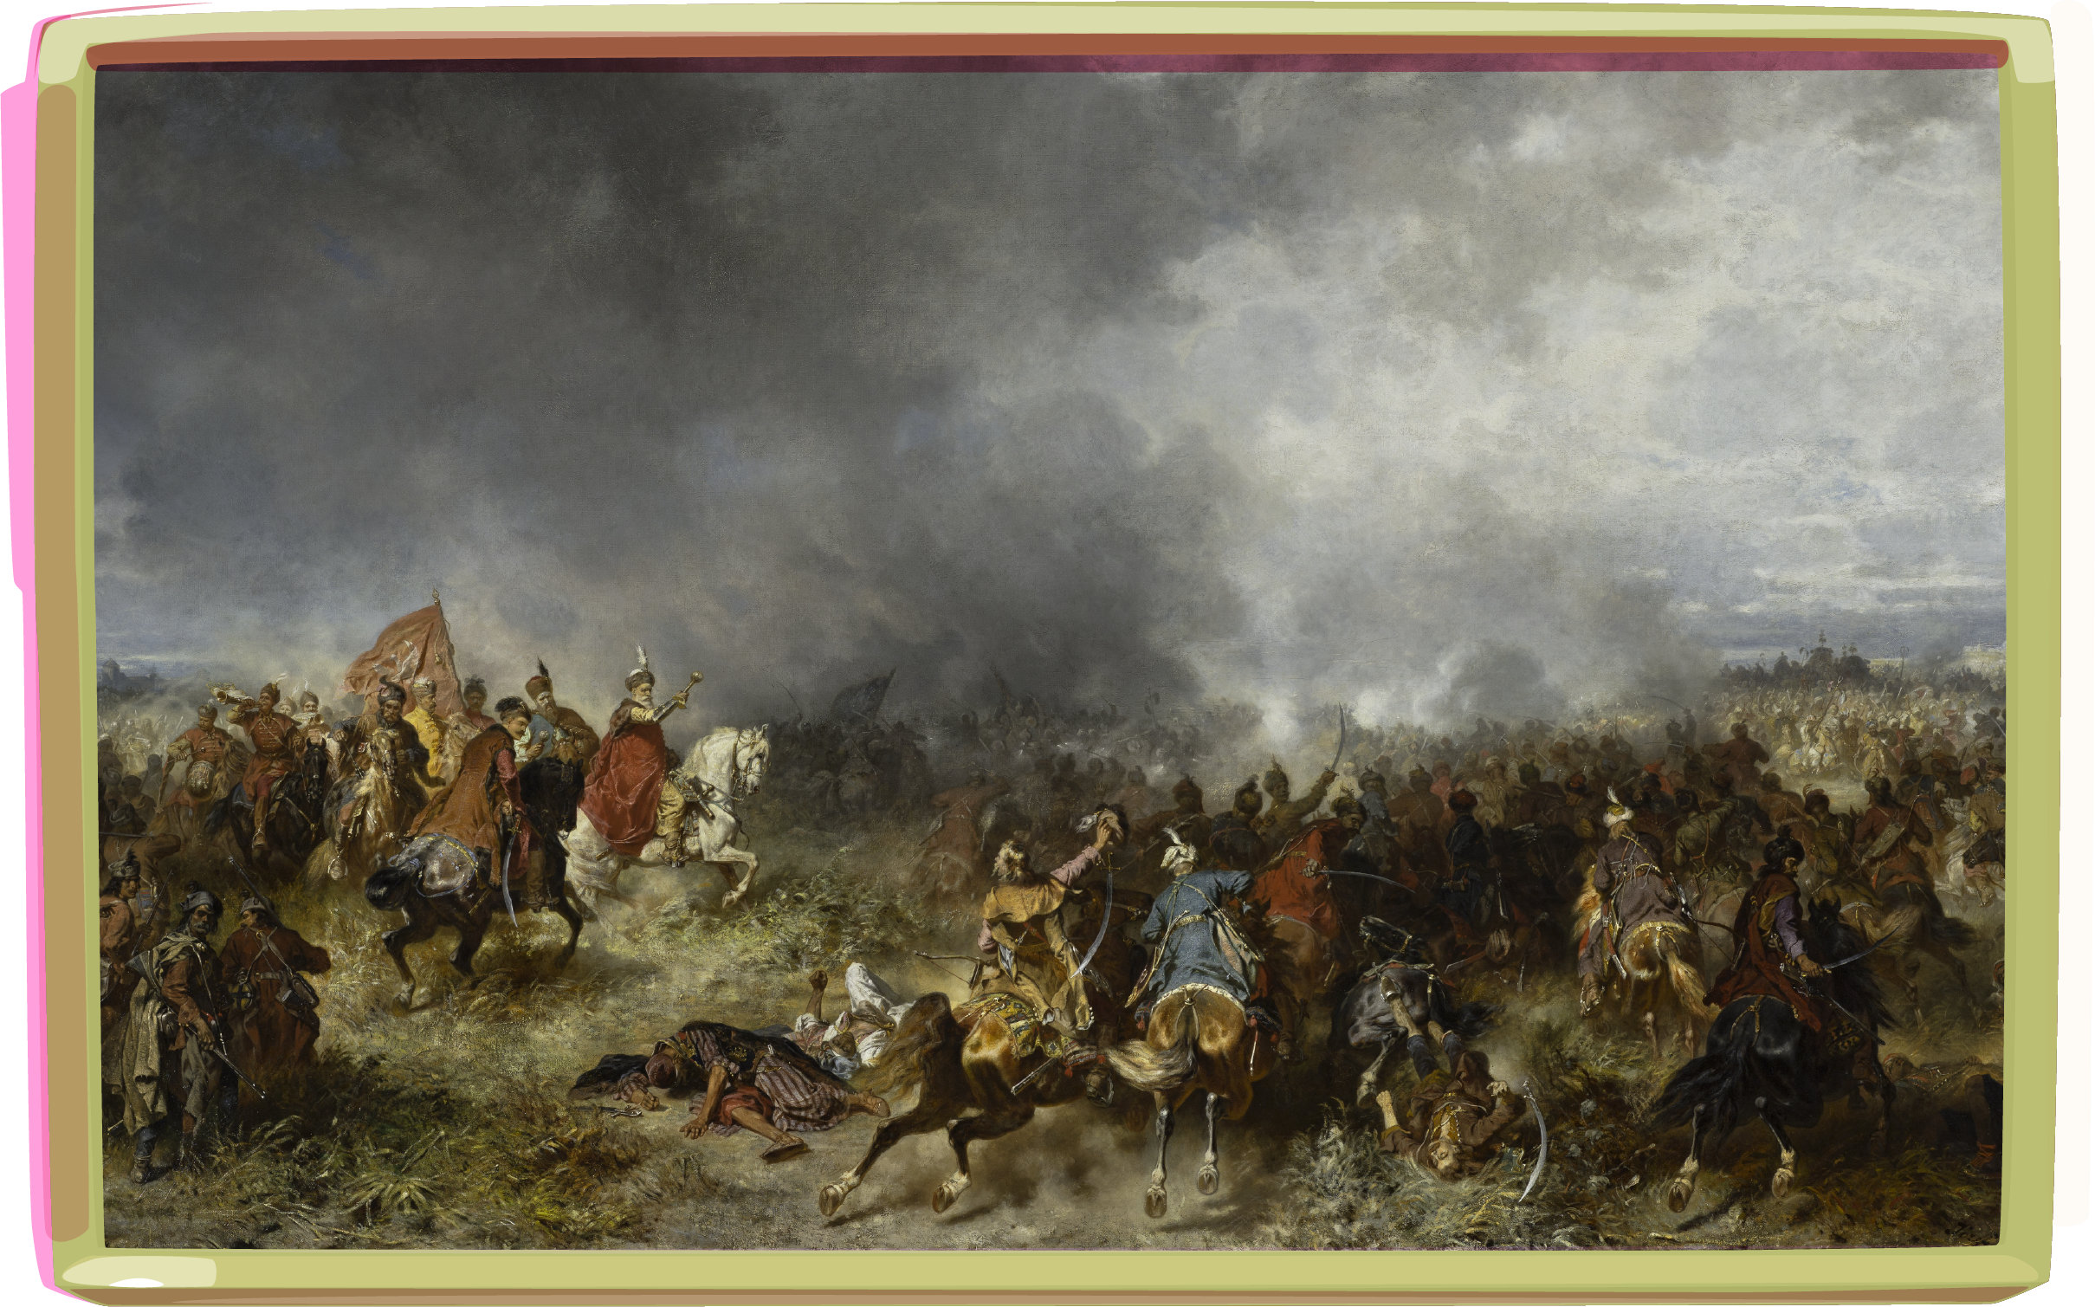

Як, на вашу думку, далі розгортатимуться події у творі?
Що станеться із Саньком і Грициком?
Битва під Хотином (1621)

Slide 21
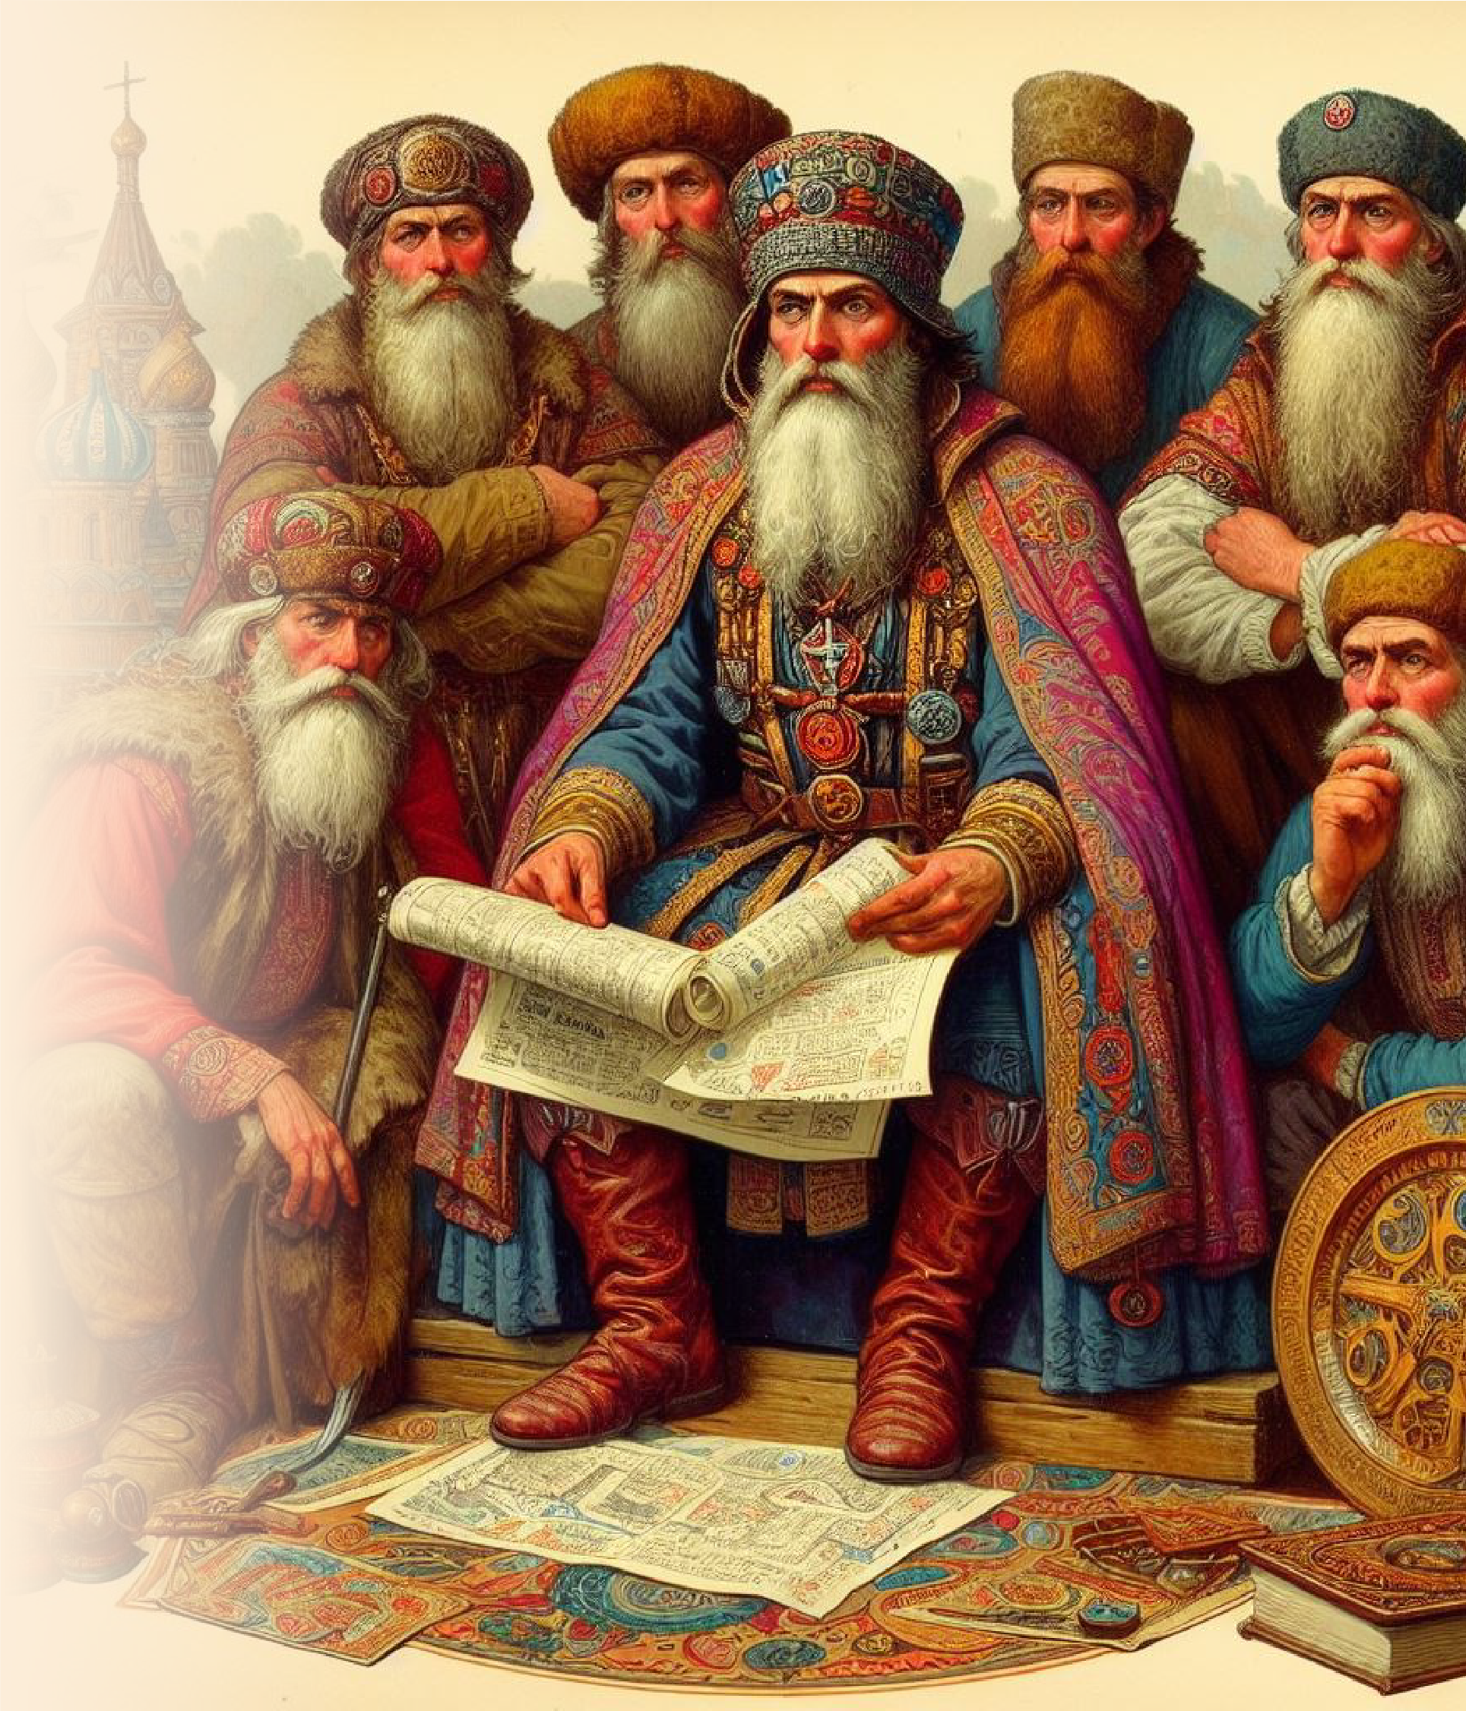












Герої повісті у мовленні часто використовують фразеологізми. Поясніть значення зазначених зворотів.
Узяти голими руками
легко
У Сірка очей позичати
відчувати сором
Встигнеш з козами на торг
немає потреби поспішати
Язики почали заплітатися
говорити невиразно, через силу
набридати кому-небудь своєю присутністю
Мозолити очі
займатися чимось небезпечним, ризикувати
З вогнем гратися

Slide 22
Герої повісті у мовленні часто використовують фразеологізми. Поясніть значення зазначених зворотів.
Вивести на чисту воду
викривати підступність, нечесність
Хоч в око стрель
нічого не видно
напружено думати, згадувати
Сушити голову
Крізь землю провалився
раптово, безслідно зник
Як кістка в горлянці
перешкода в чомусь
Ще зелений
недосвідчений, юний

Slide 23
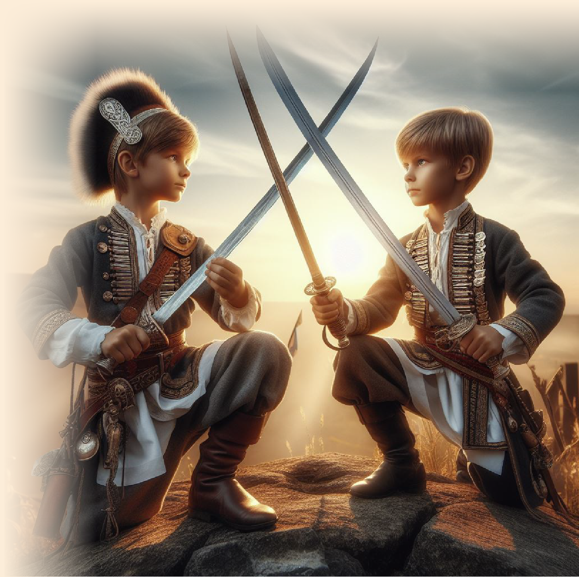

Робота в групах
Оберіть з-поміж поданих проблем лише ті, які відображено в повісті «Джури козака Швайки», та запишіть їх у зошит. Розподіліть записані проблеми між групами й розкажіть, у яких епізодах твору ці проблеми розкрито.
Захист рідної землі від загарбників.
Вірність рідному народу та зрадництво.
Самопожертва заради товариша.
Виховання молодшого покоління.
Екологія та захист довкілля.
Стосунки між дорослими й дітьми.
Розвиток системи освіти дорослих.

Slide 24

Чи актуальний твір про козаків сьогодні?
Послухайте пісню «Козаки» українського рок-гурту «Тінь Сонця». Чи передає вона настрій твору В. Руткіського?
Кого з сучасних українців можна назвати козаками? Чому?

Slide 25

Ознайомтеся з кодексом честі, який існував у козацьких сім'ях.
Ніколи не кривди інших членів сім'ї.
Шануй батька свого і матір свою як найцінніше в житті.
Завжди чини по совісті, честі, не говори неправди, не вигадуй для себе полегшення.
Свято вшановуй своїх родичів, які вже відійшли в інші світи.
Вивчай традиції свого народу й власної родини, будь гідним зватися юним козаком і юною козачкою.
Додайте власні два-три правила, які б ілюстрували чесноти юних козаків і козачок.

Slide 26









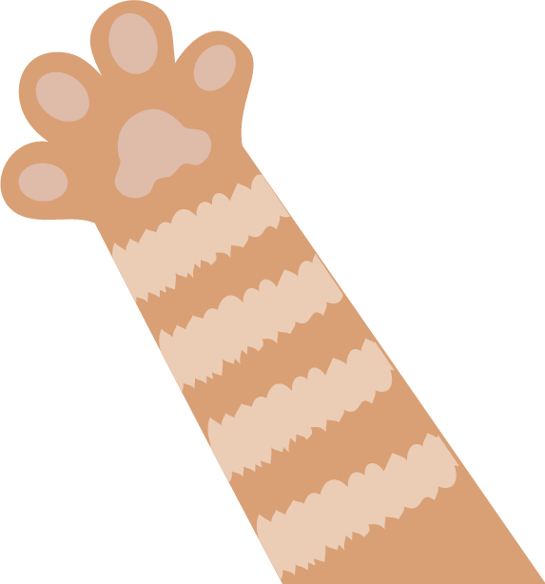



Вправа «Фішбоун»
Користуючись схемою, поміркуйте над питанням:
Чи потрібно вивчати історичні твори?
історія показує людям помилки, зроблені предками
Чи потрібно
вивчати
історичні
твори?
запозичити кращі вольові якості
дізнатися про своє походження
вивчення історичних творів розширює наш кругозір
достойний приклад для наслідування
дає змогу не повторювати їх
саморозвиток

Slide 27

Рефлексія
Що стало для вас відкриттям у прочитаному
творі В. Рутківського?

Slide 28

Напишіть невелике есе (5-6 речень) на тему «Якими я уявляю Санька та Грицика в майбутньому».
Намалюйте ілюстрацію до найцікавішого фрагмента з прочитаних частин твору В. Рутківського (за бажанням).

Slide 29

Використані джерела
Авраменко О. Українська література : підруч. для 6 кл. закл. загальн. середн. освіти. Київ : Грамота, 2023. 224 с. : іл.
Архипова В. П., Січкар С. І., Шило С. Б. Українська література : підруч. для 6 кл. закл. загальн. середн. Освіти. Чернівці : МПП «Букрек», 2023. 248 с. : іл.
Заболотний В., Заболотний О. та ін. Українська література : підруч. для 6 кл. закл. загальн. середн. освіти. Київ : Літера ЛТД, 2023. 313 с. : іл.

